Slide 1





Cafetería Dulce Aroma
Examen Semestral
Desarrollo de Software 4
Estefany Zambrano
9-763-3
Cafetería Dulce Aroma

Slide 2

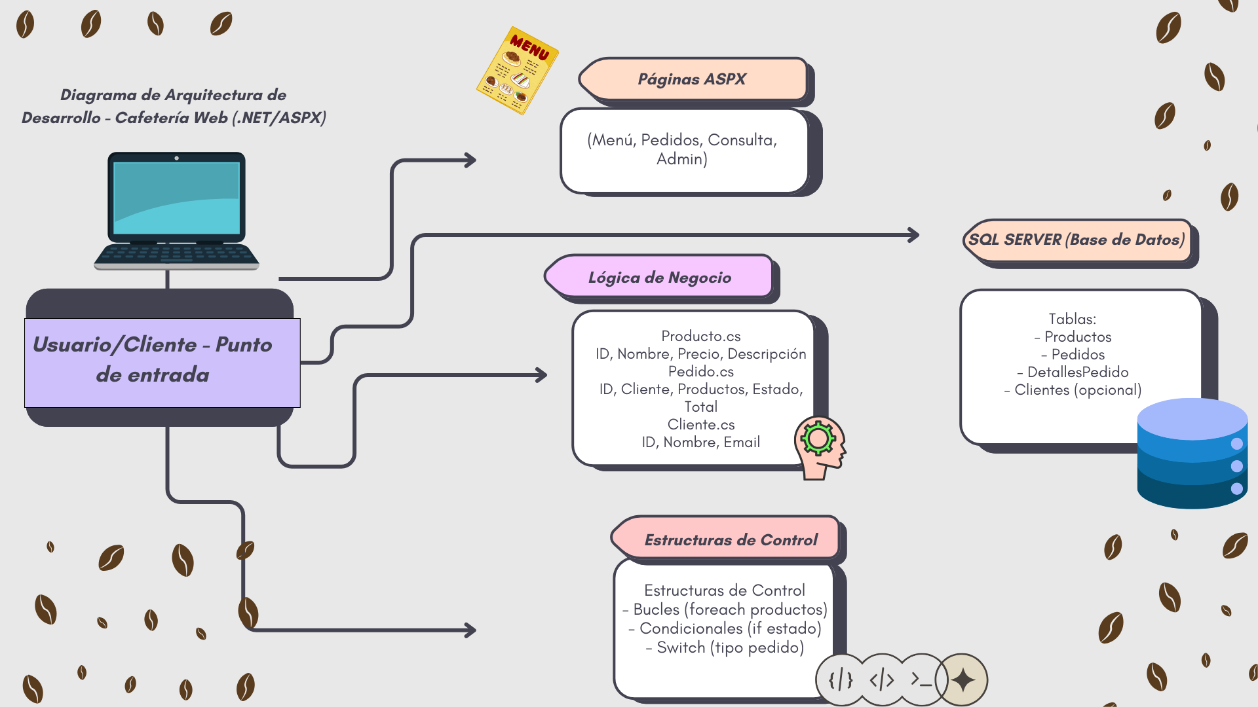


Diagrama Inicial

Slide 3
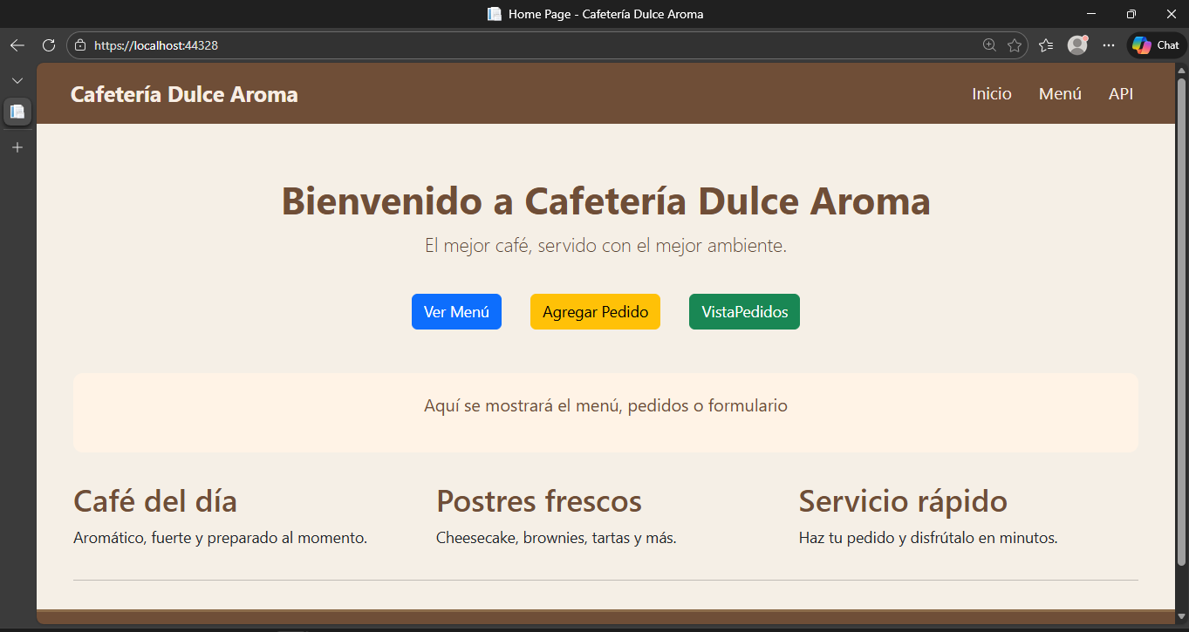
Pagina Principal

Slide 4
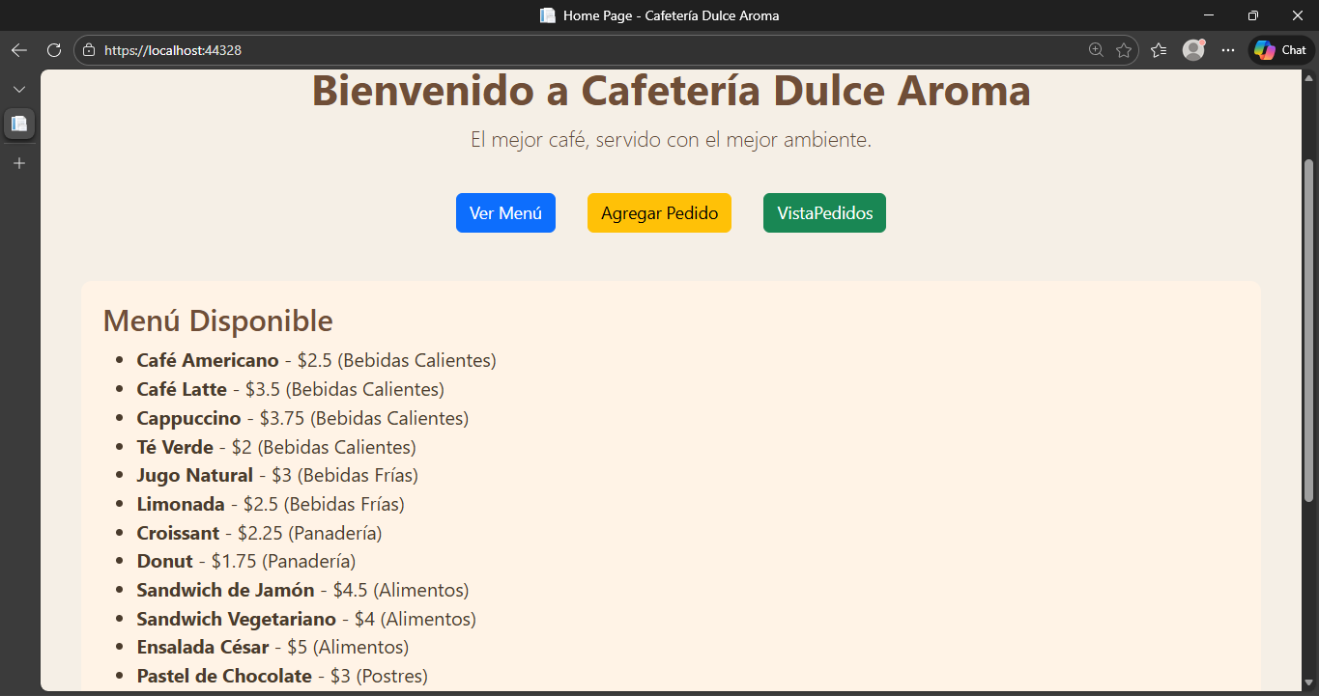

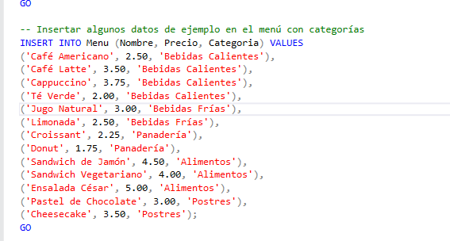
Menu

Slide 5

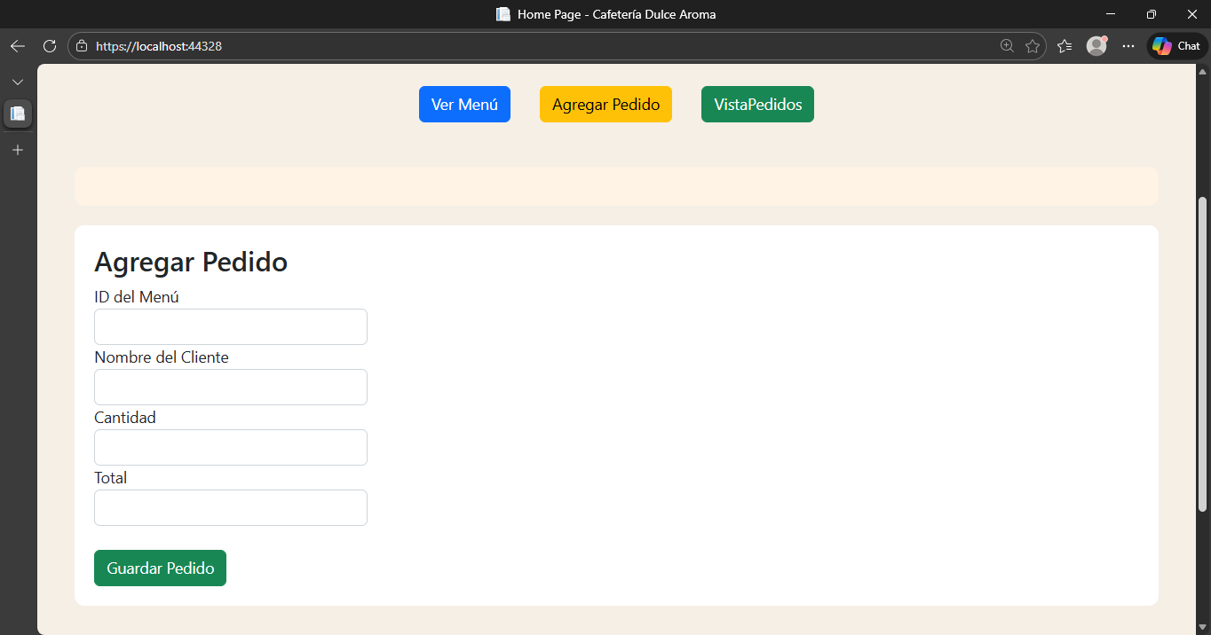
Agregar pedido

Slide 6
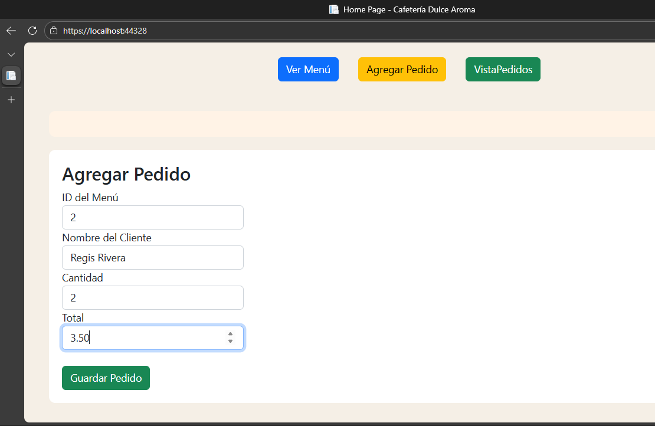
Agregar pedido

Slide 7


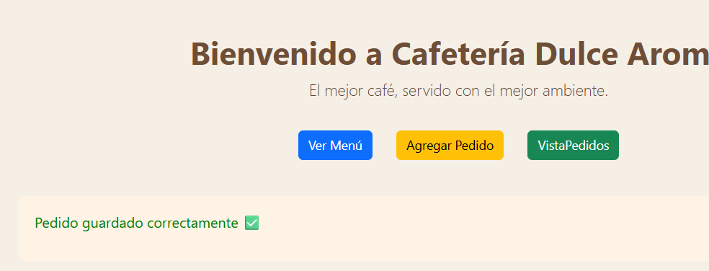

Slide 8
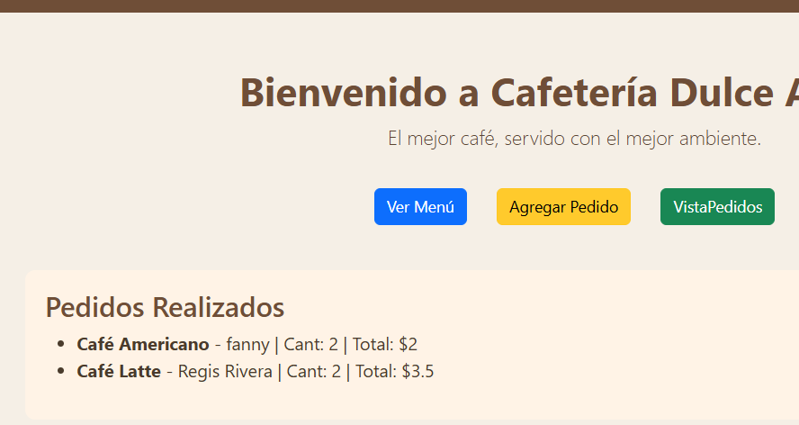

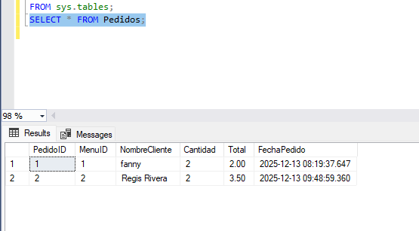
Vista de Pedidos

Slide 9

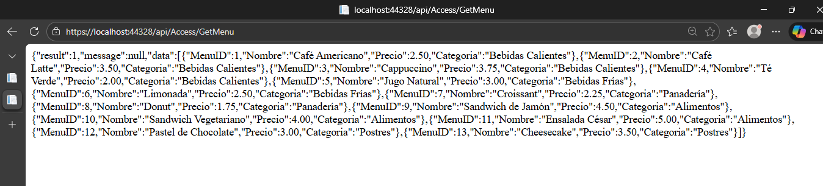
https://localhost:44328/api/Access/GetMenu

Slide 11
¡Gracias !

